Slide 1

Manutenção nos Recintos
Fundação Jardim Zoológico
Junho/2021

Slide 2
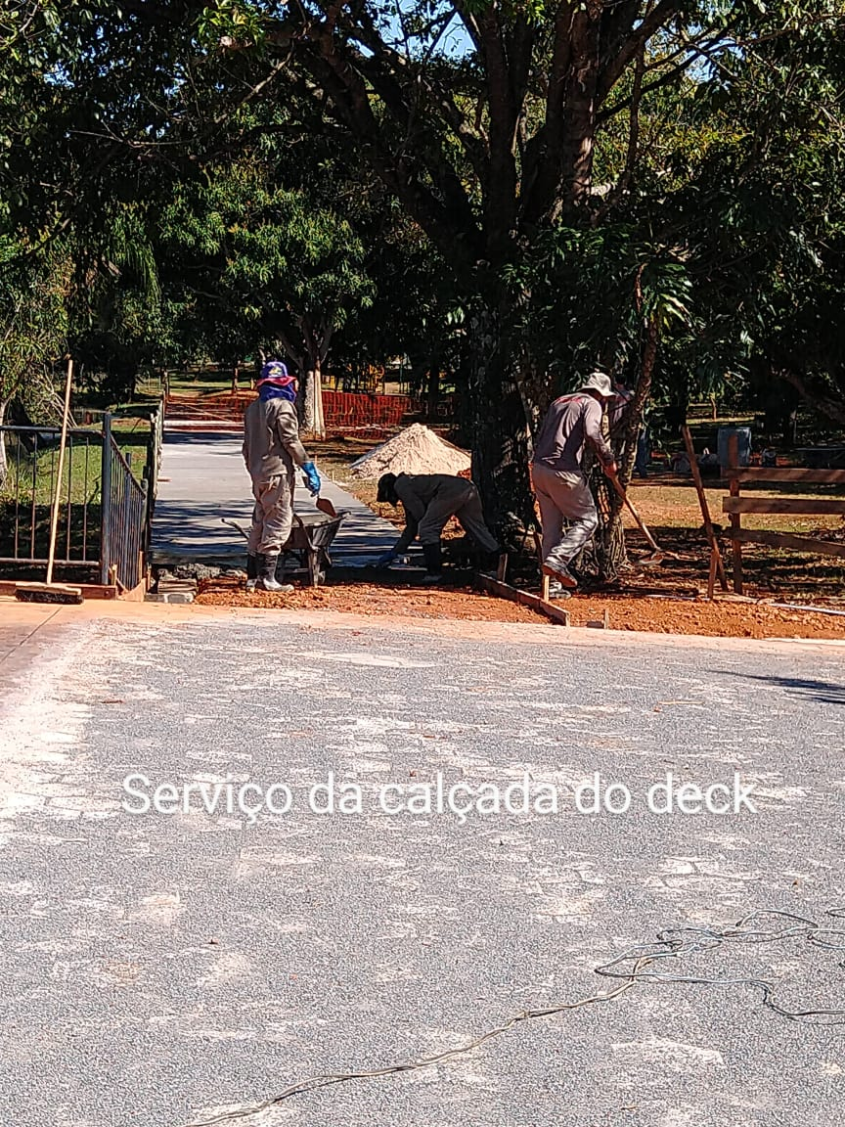
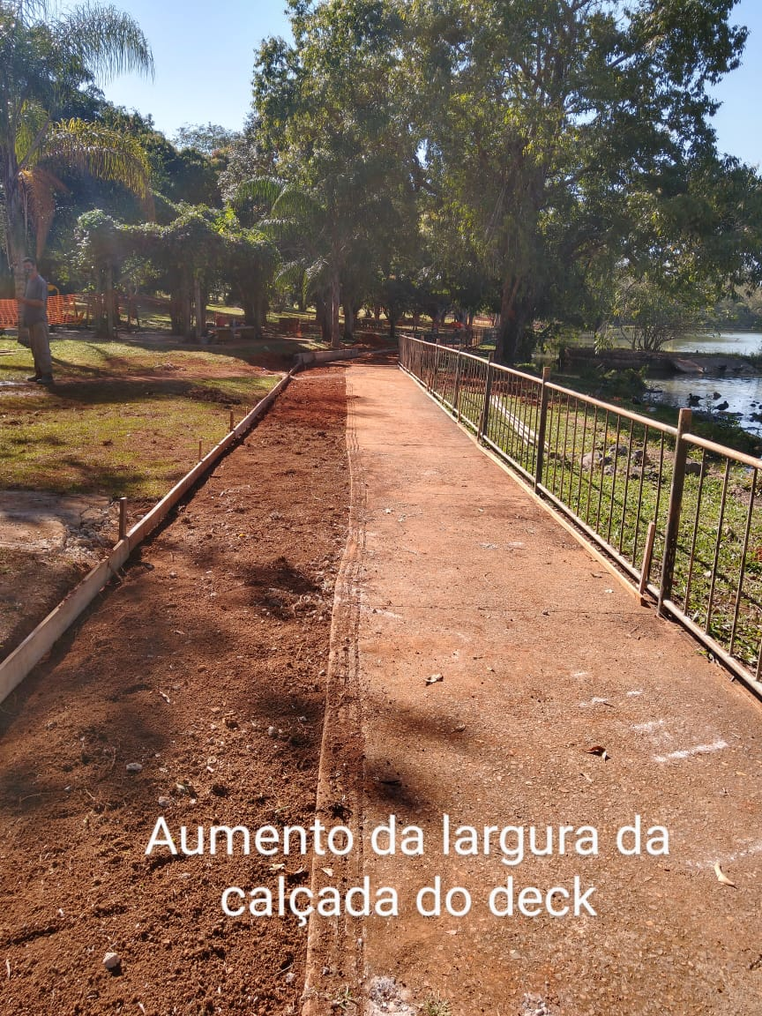
Calçada do DECK.

Slide 3
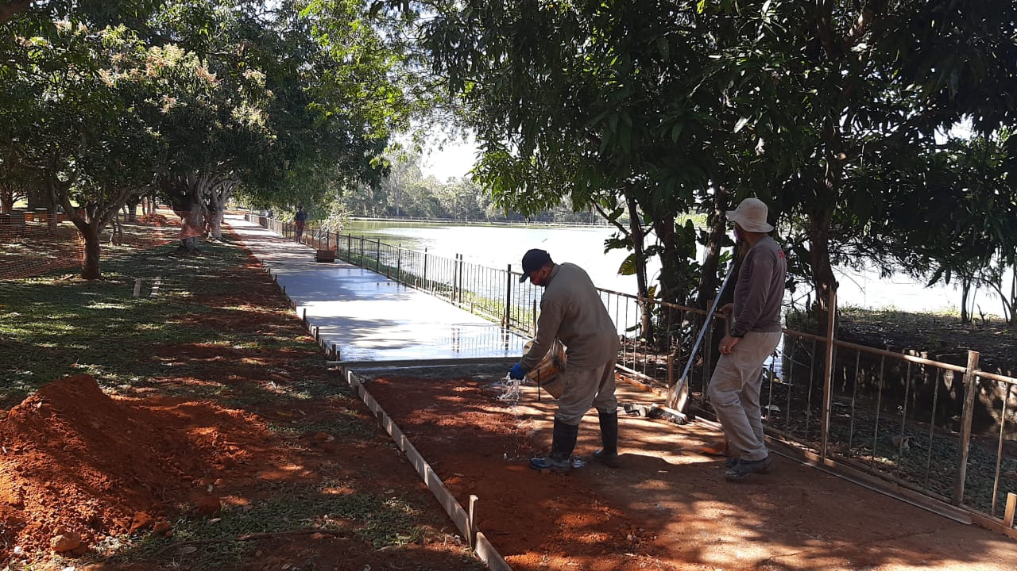
Calçada do DECK.

Slide 4
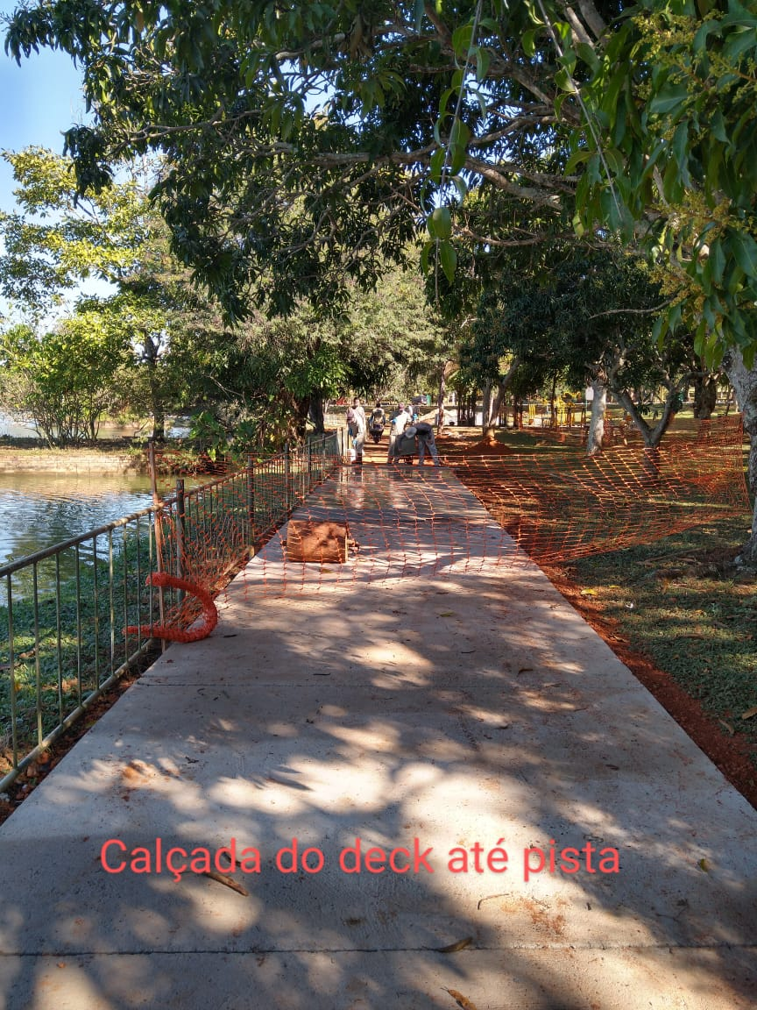
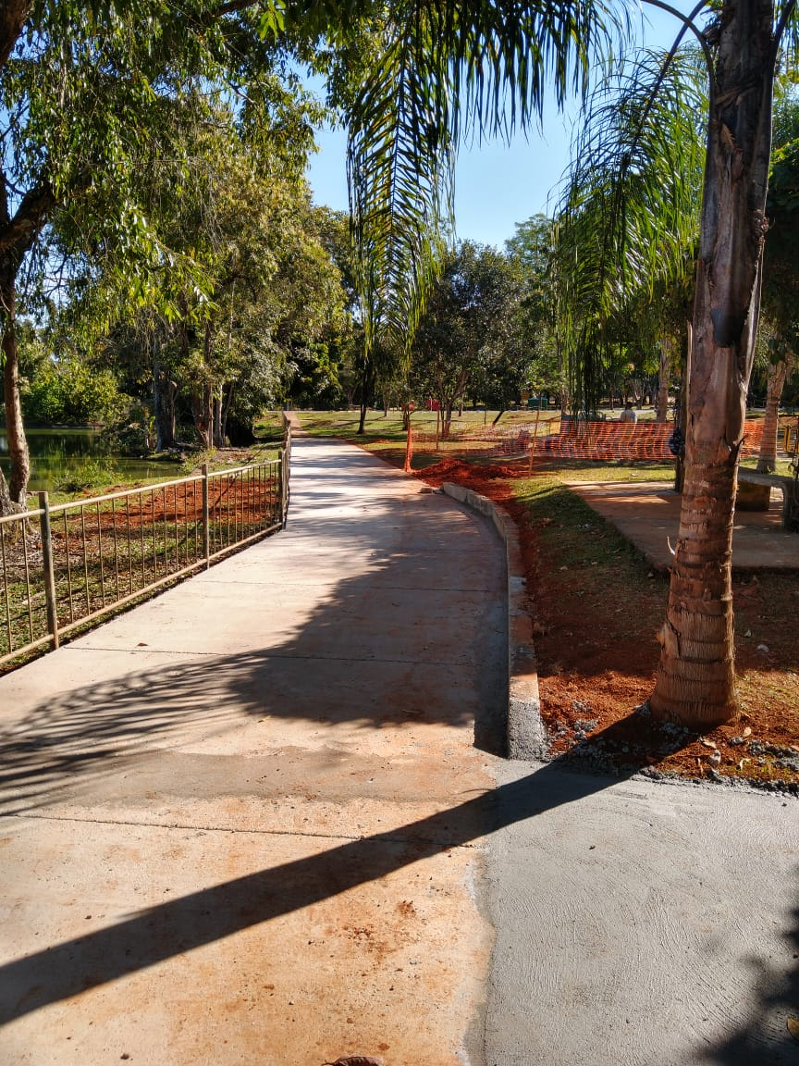
Calçada do DECK.

Slide 5
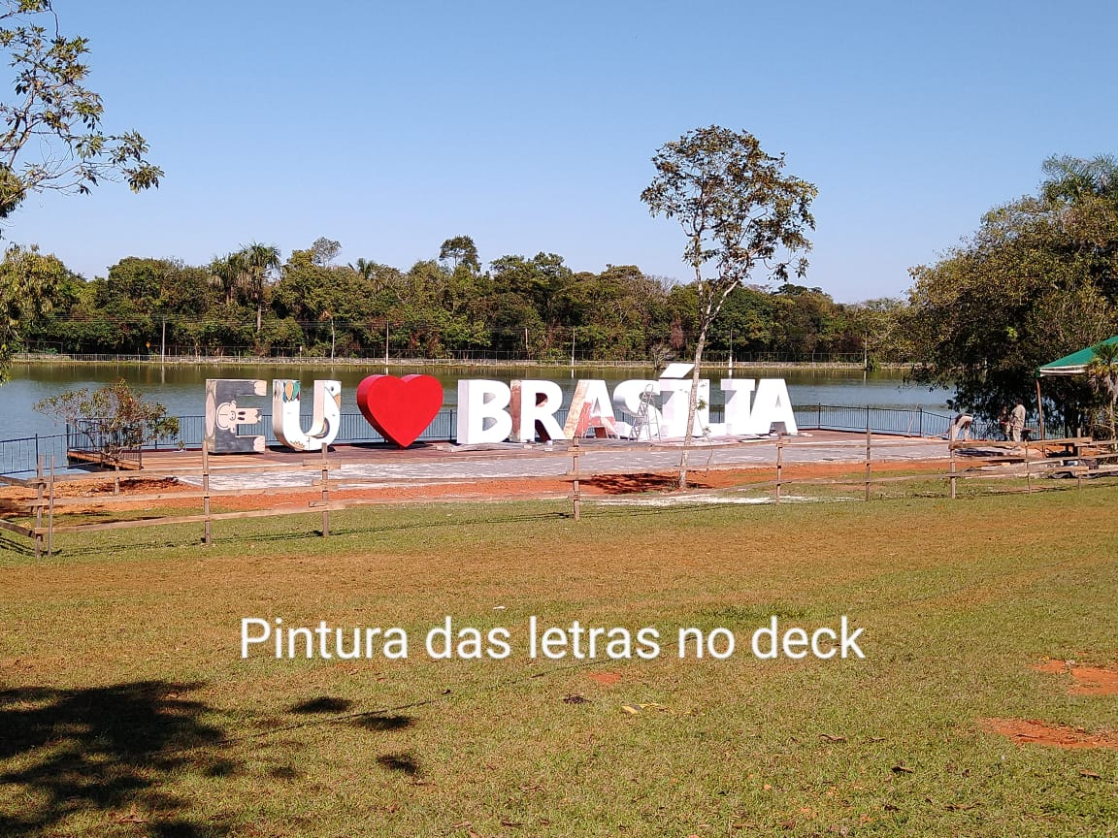
Pintura das Letras do DECK.

Slide 6

Pintura das Letras do DECK.

Slide 7
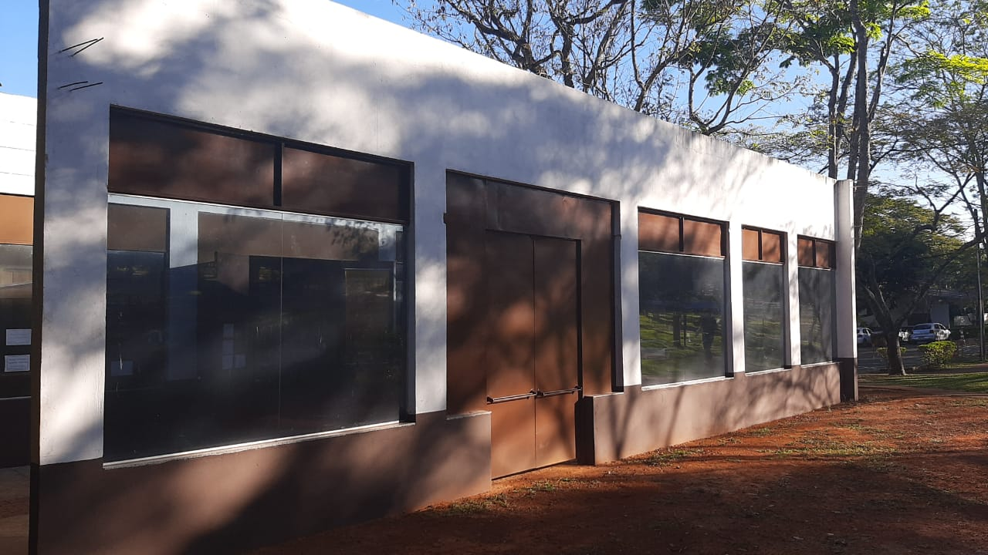
Pintura do Museu.

Slide 8
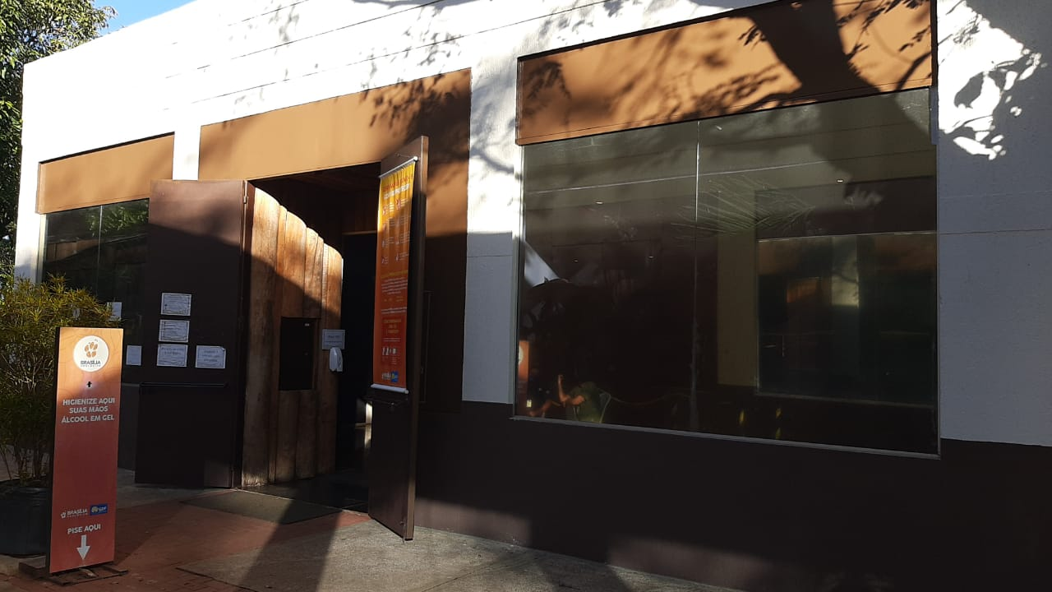
Pintura do Museu.

Slide 9
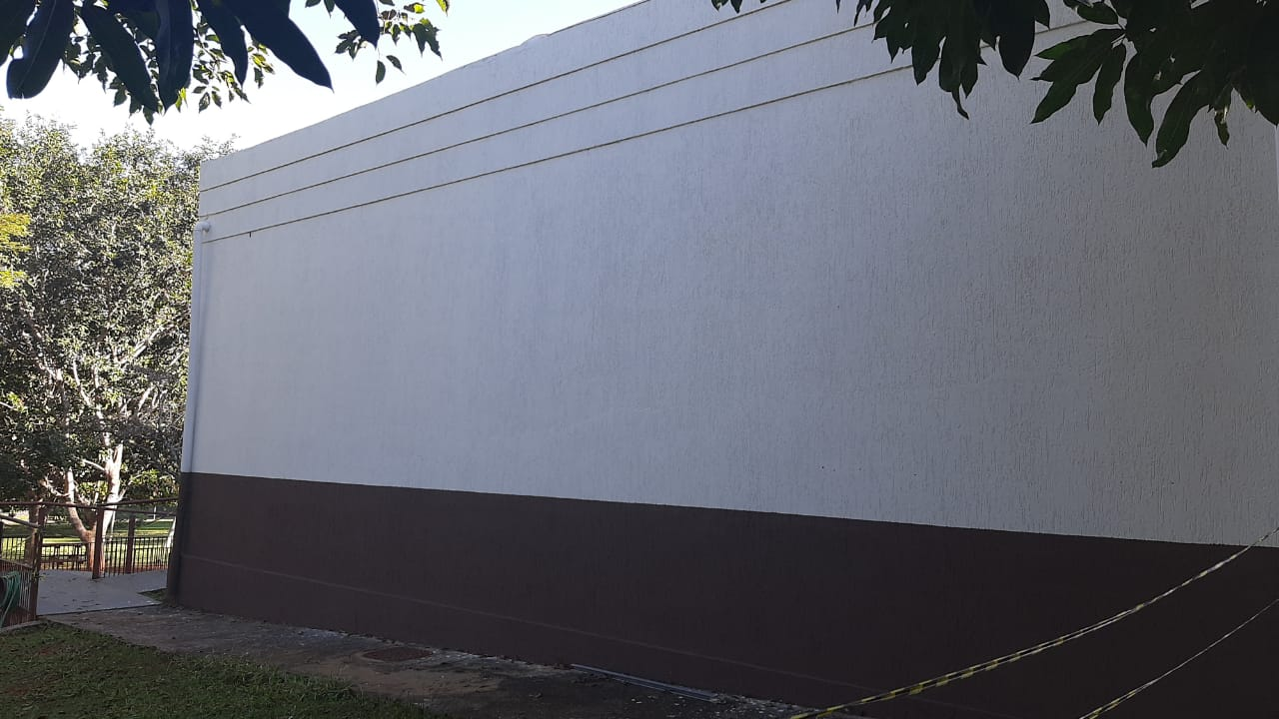
Pintura do Museu.

Slide 10
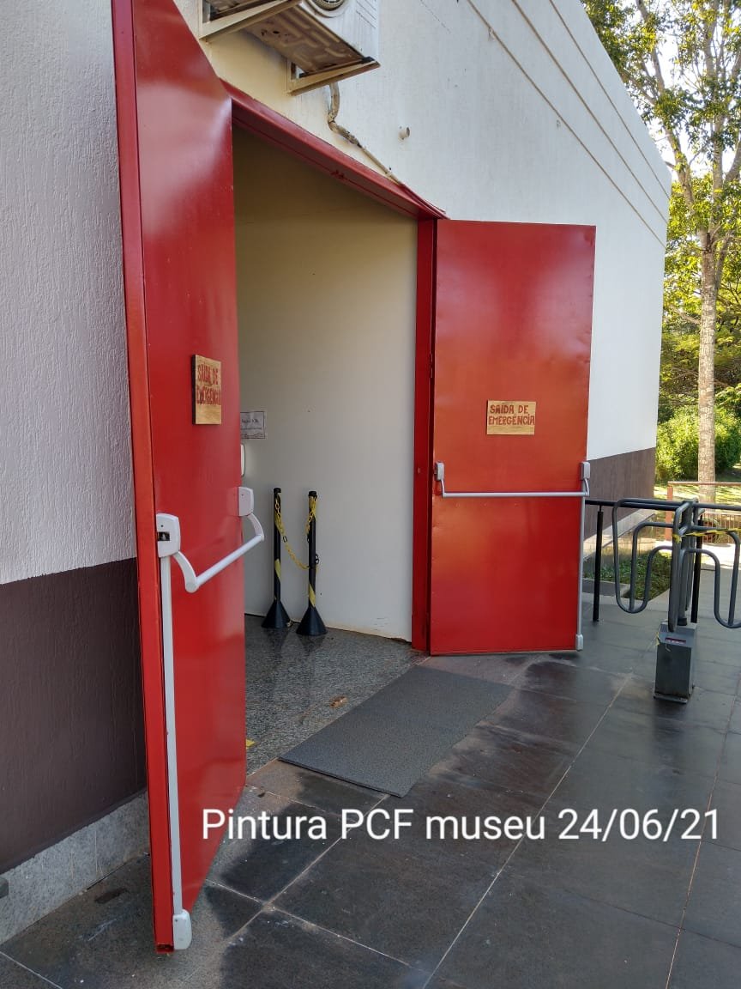
Pintura do Museu.

Slide 11
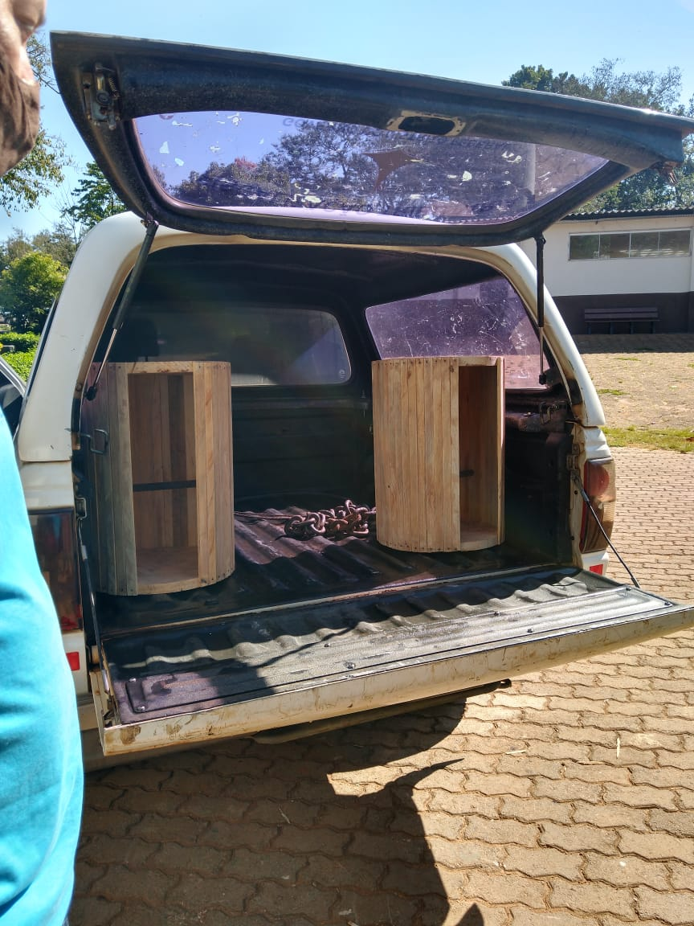
Ninho para corujas.

Slide 12
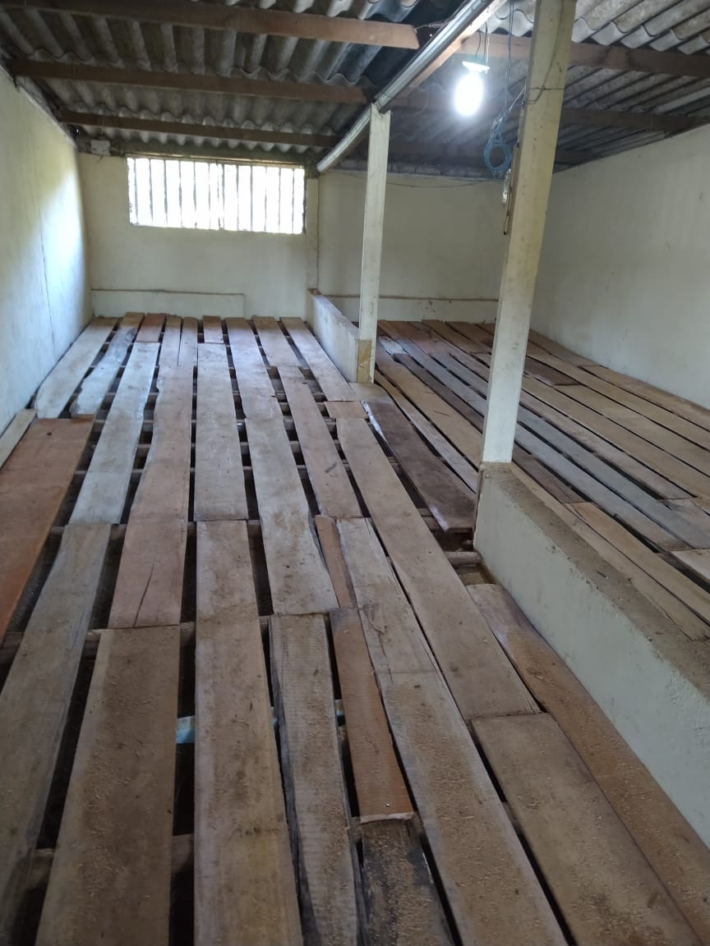
Pallets no Biotério para receber o feno.

Slide 13
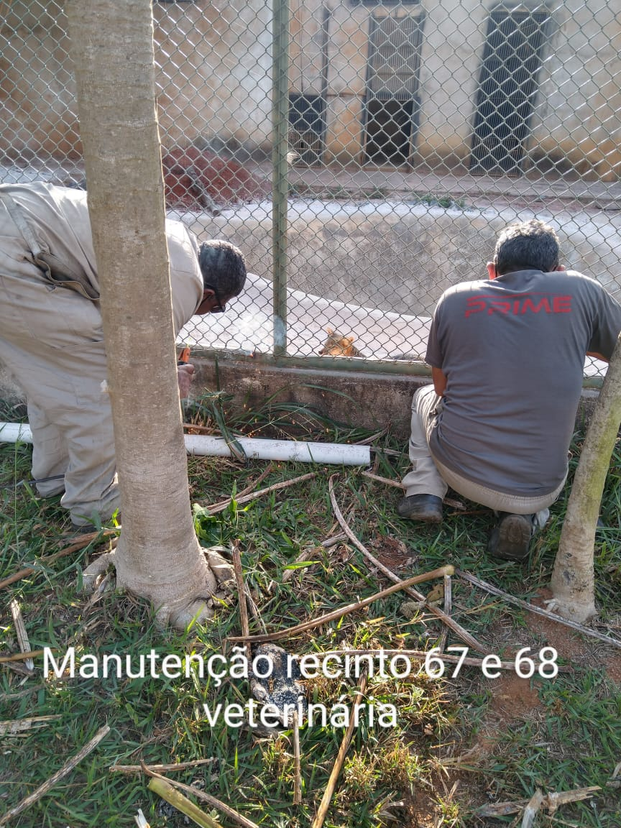
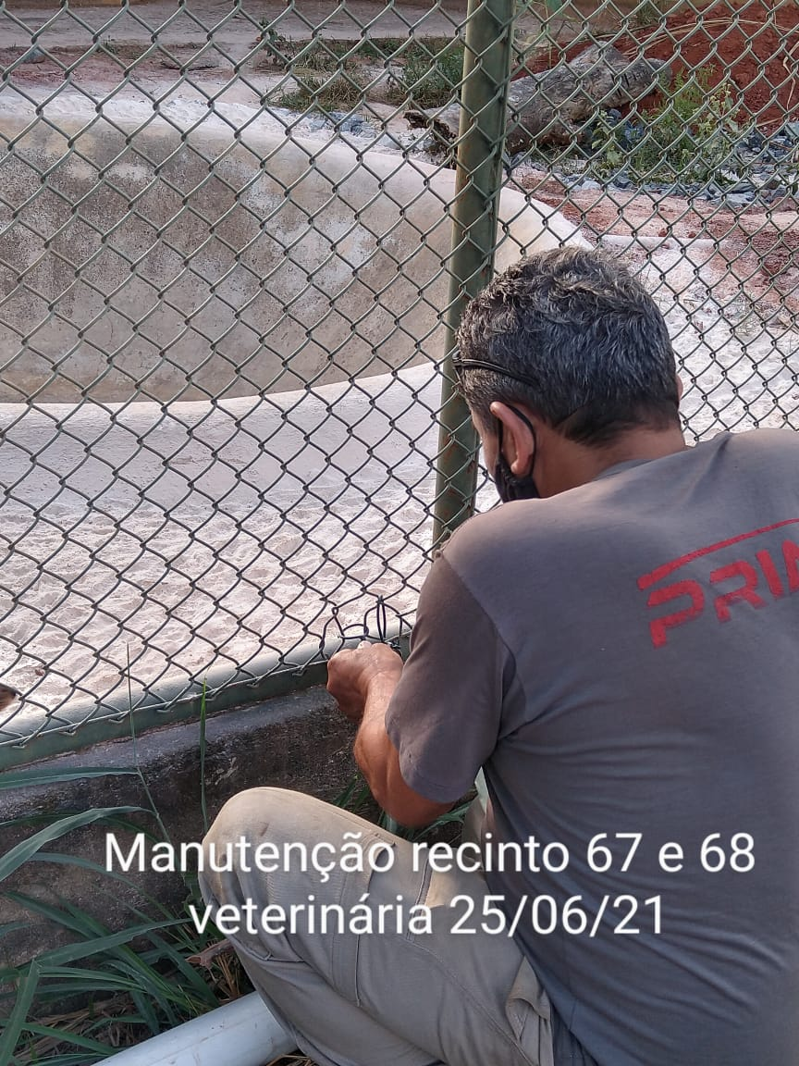
Manutenção Recintos 67 e 68 Veterinária.

Slide 14
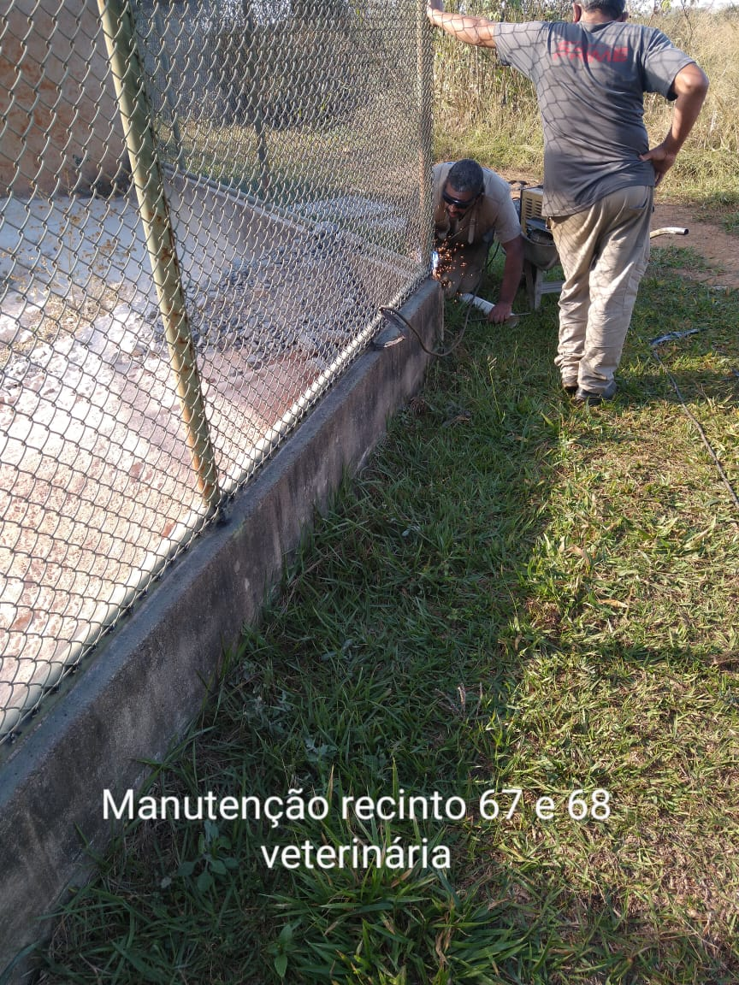
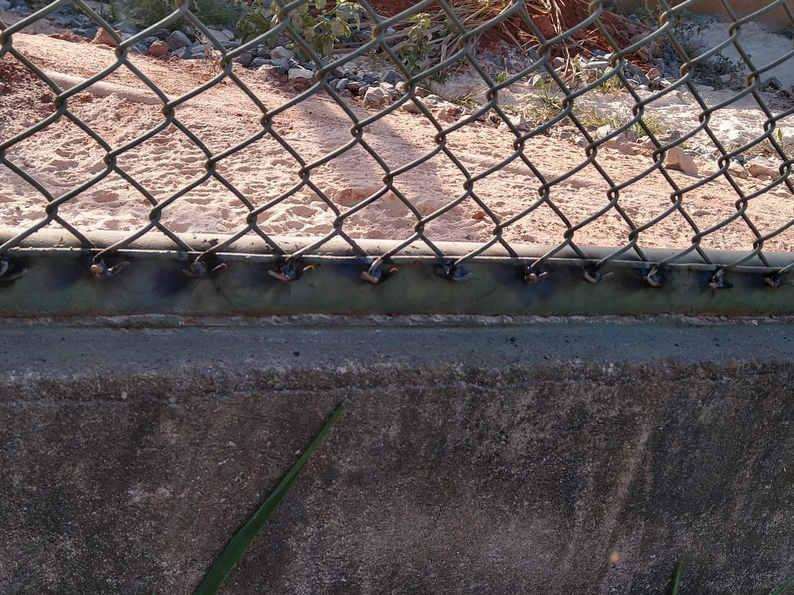
Manutenção Recintos 67 e 68 Veterinária.

Slide 15
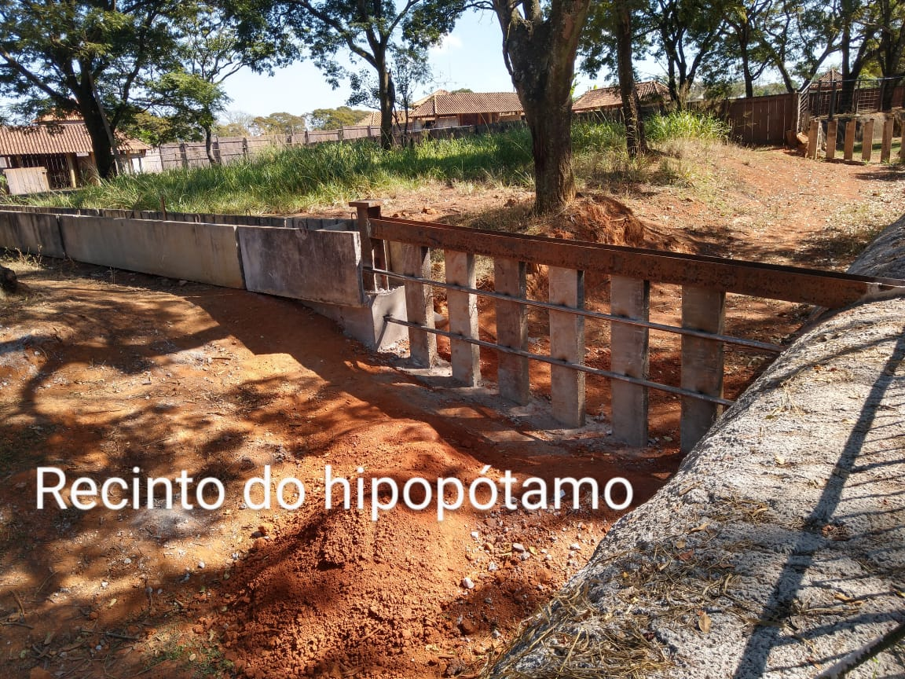
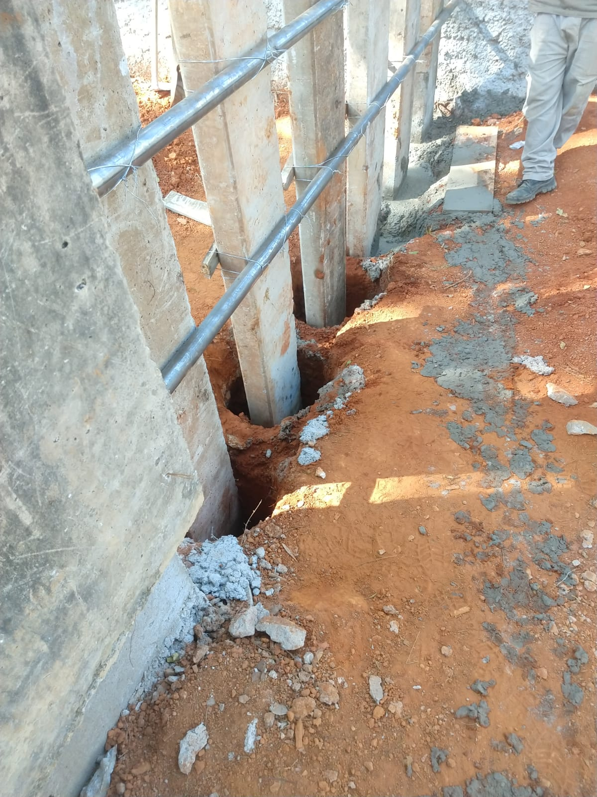
Recinto dos hipopótamos (em andamento).

Slide 16
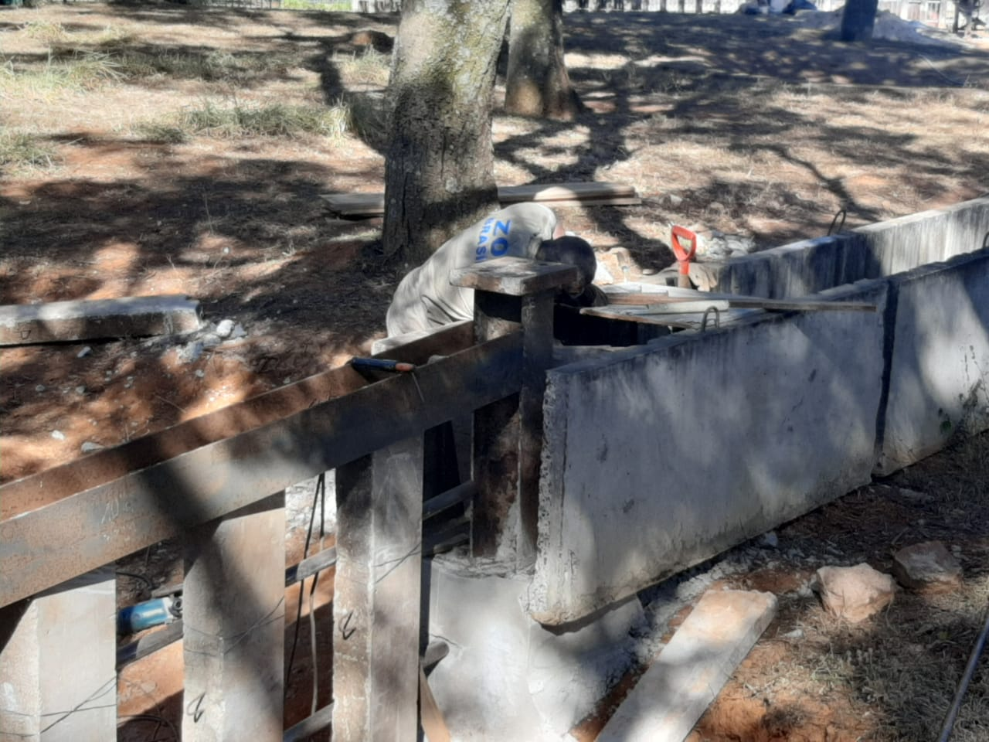
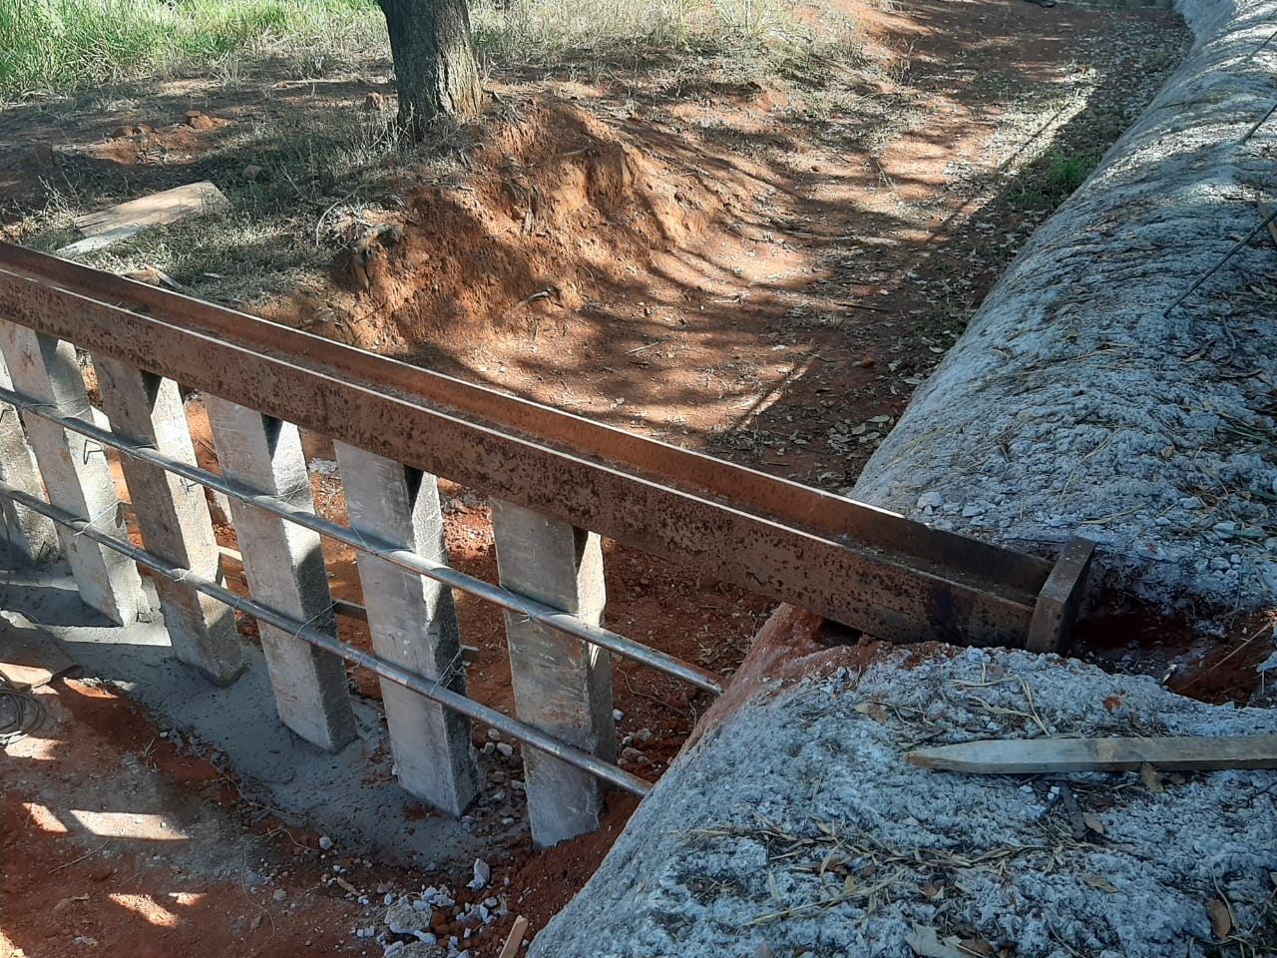
Recinto dos hipopótamos (em andamento).

Slide 17
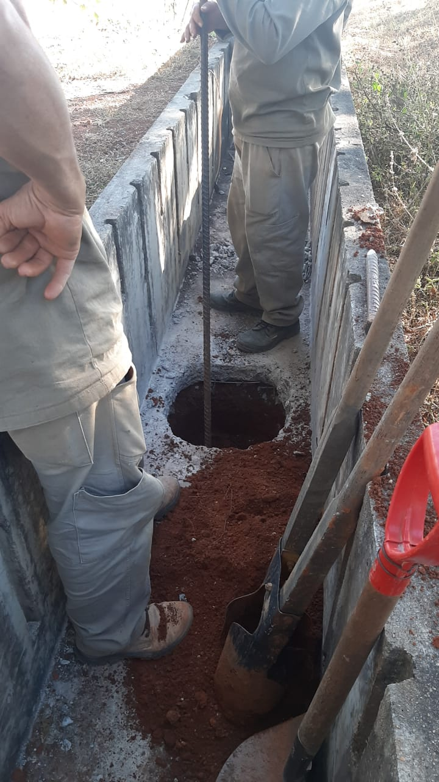
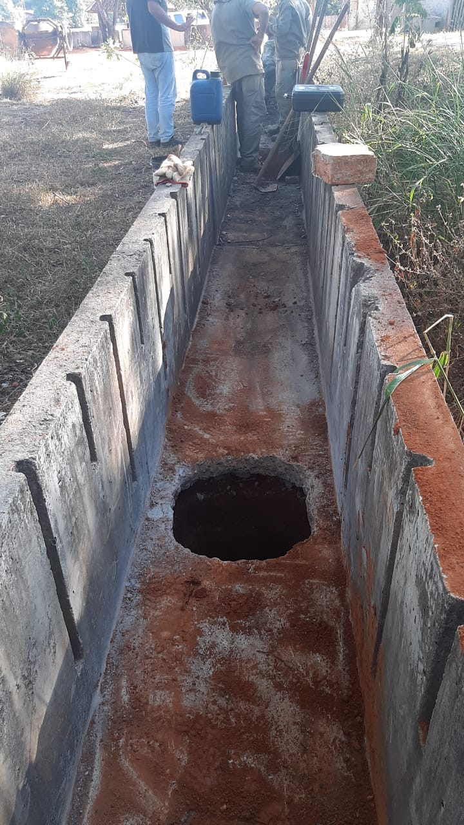
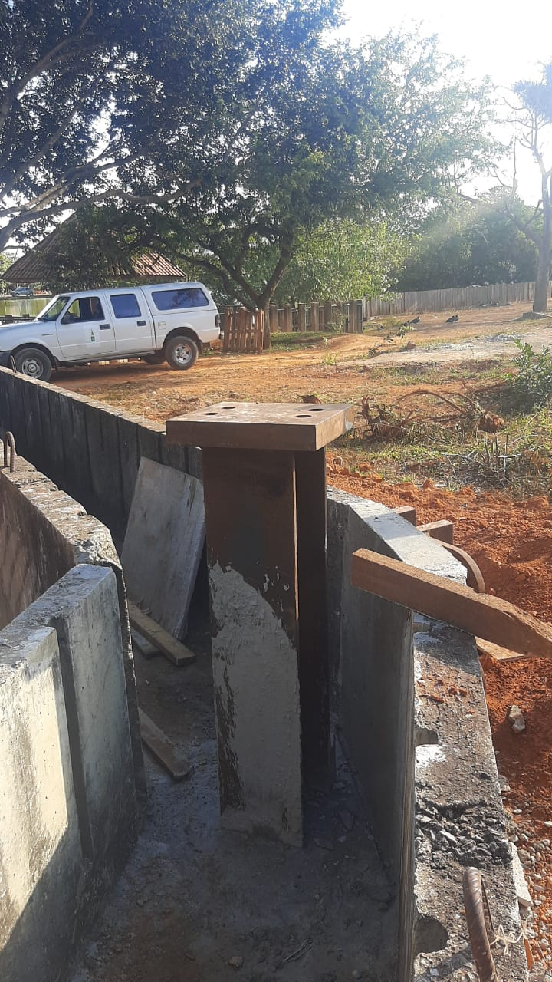
Recinto dos hipopótamos (em andamento).

Slide 18
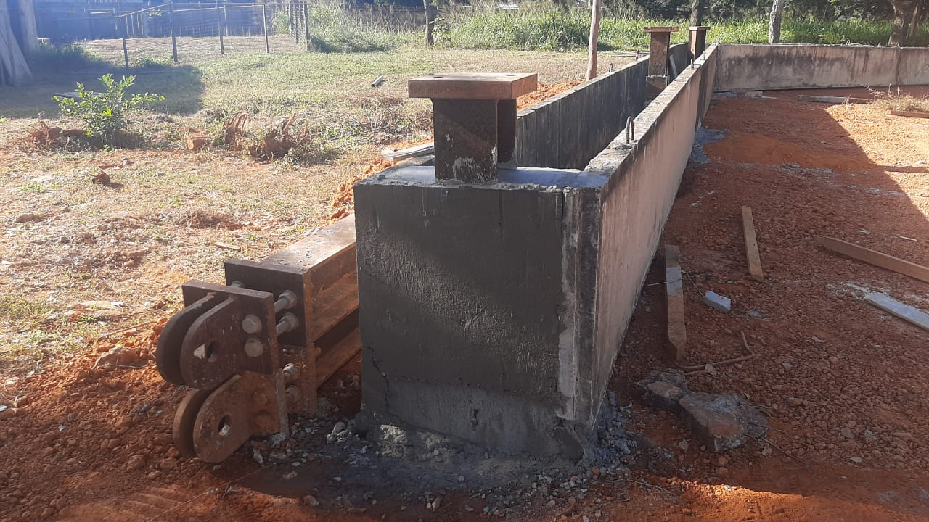
Recinto dos hipopótamos (em andamento).

Slide 19
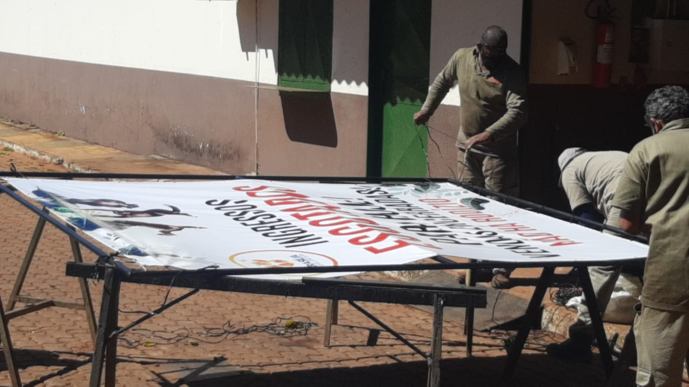
Instalação de banner na Portaria Principal.

Slide 20
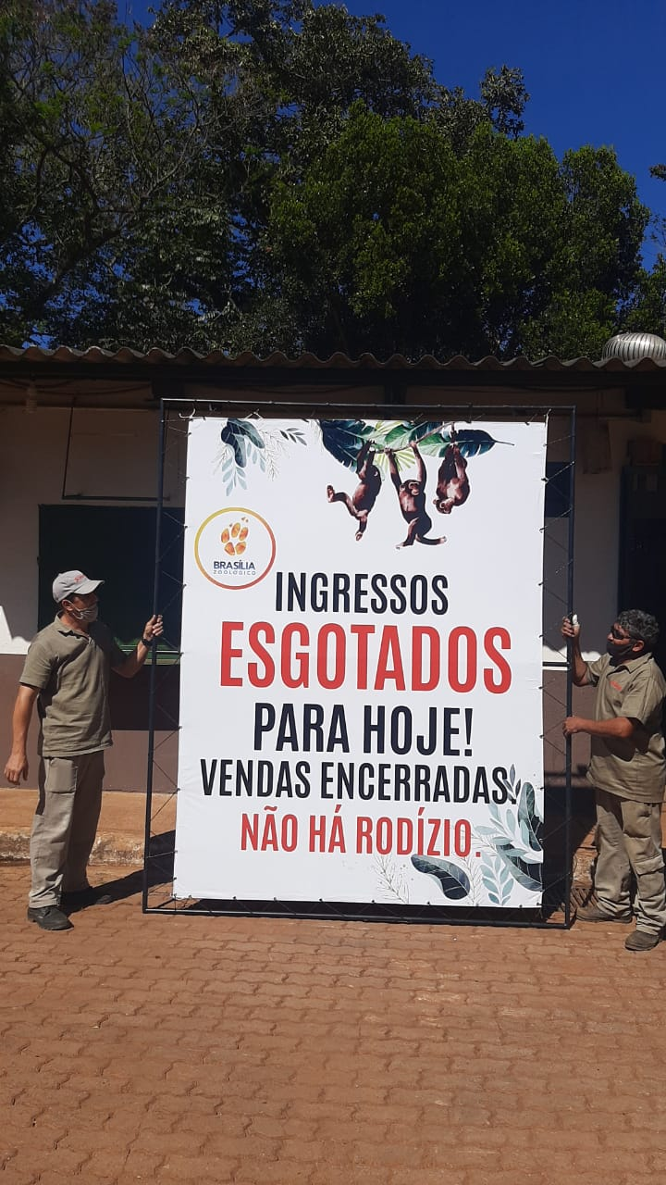
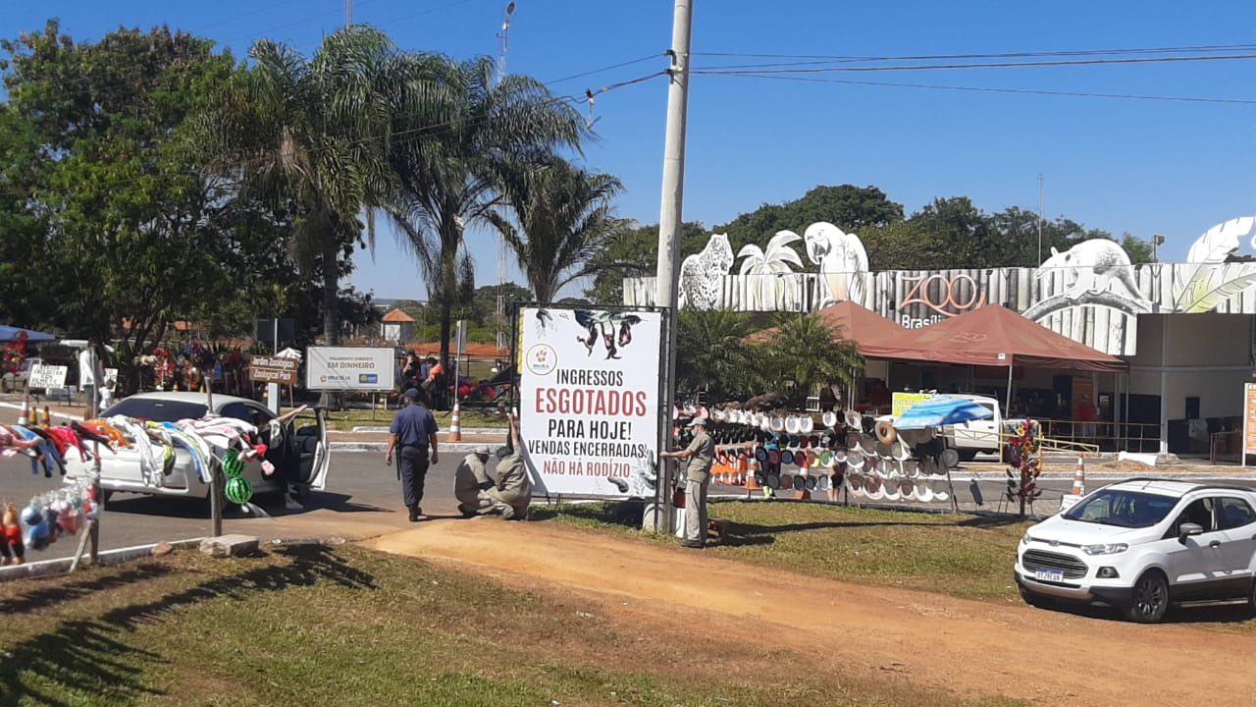
Instalação de banner na Portaria Principal.

Slide 21
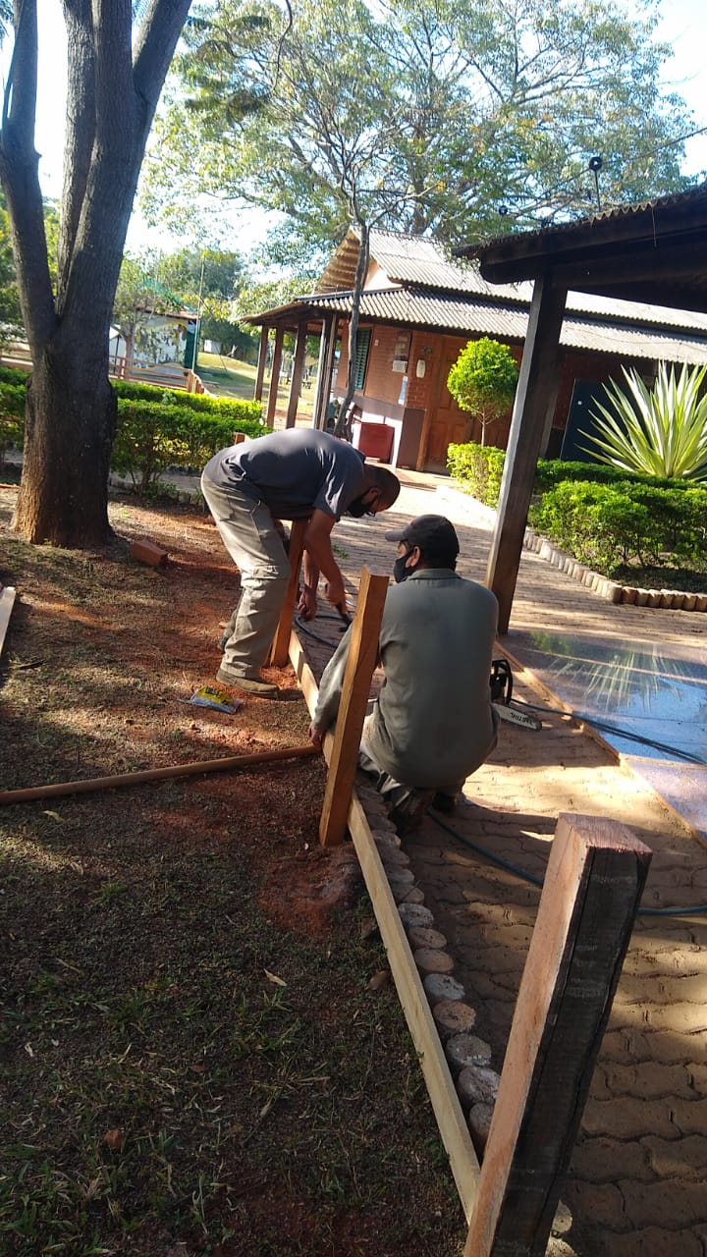
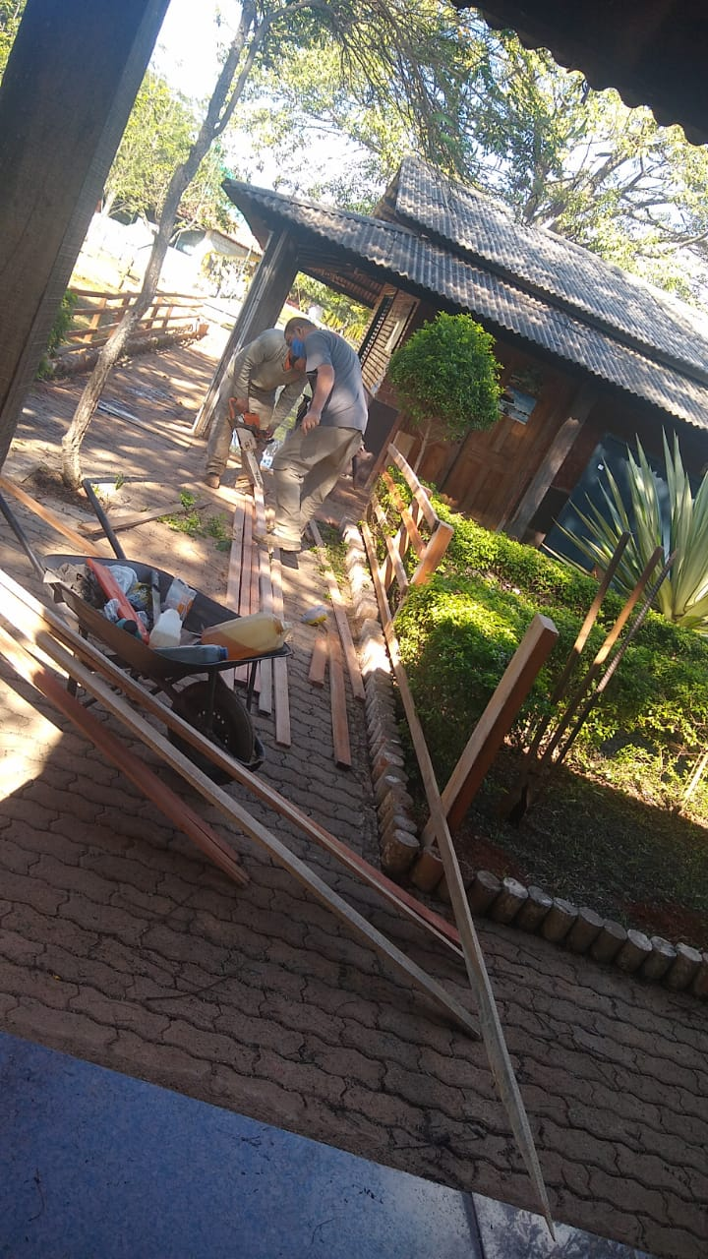
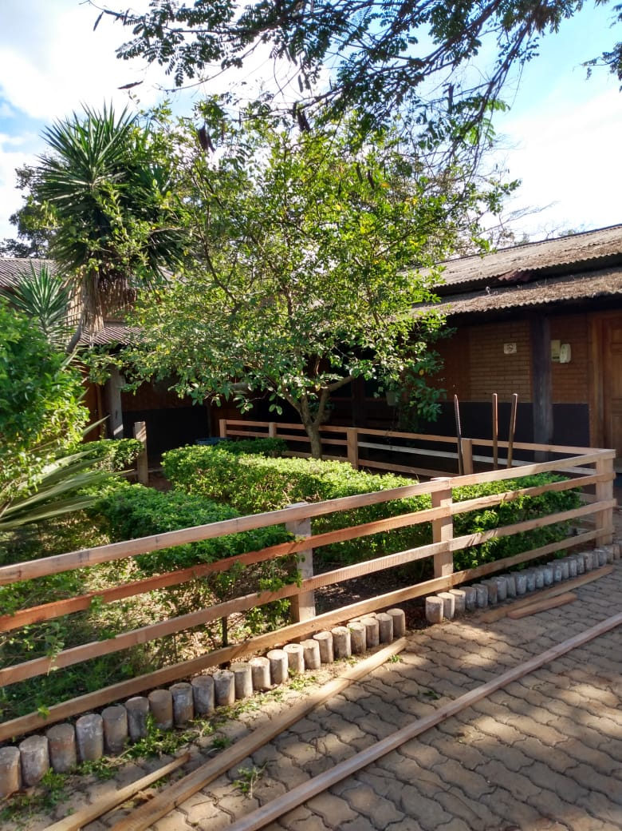
Cerca em 03 Jardins no prédio da SUELP

Slide 22
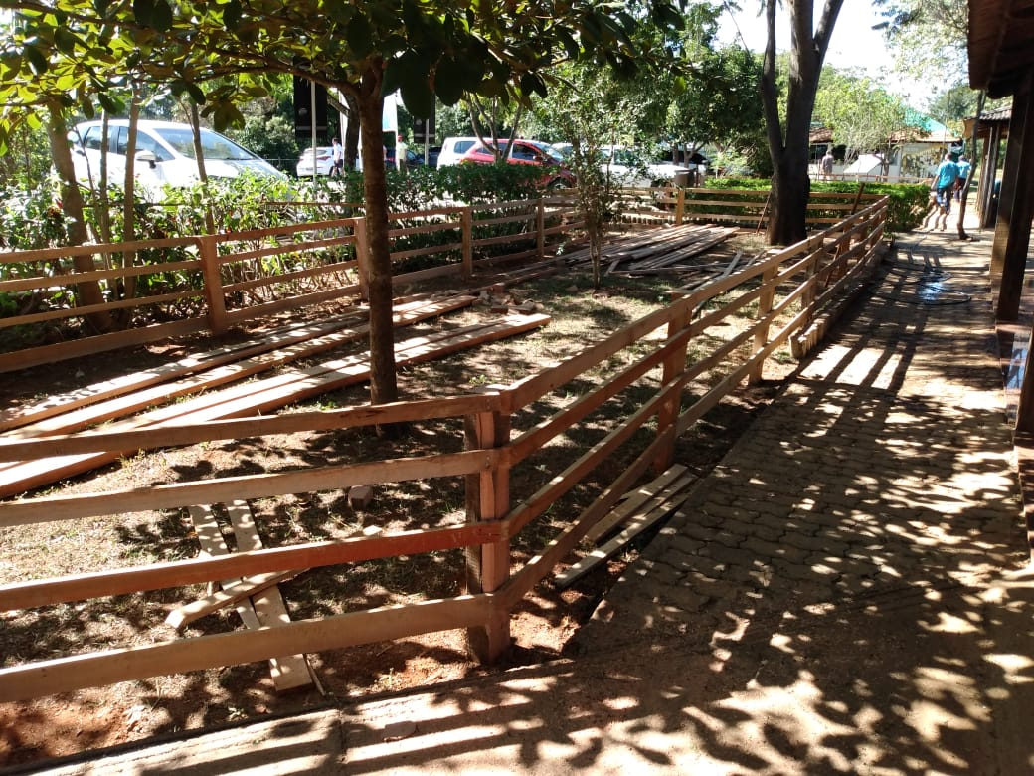
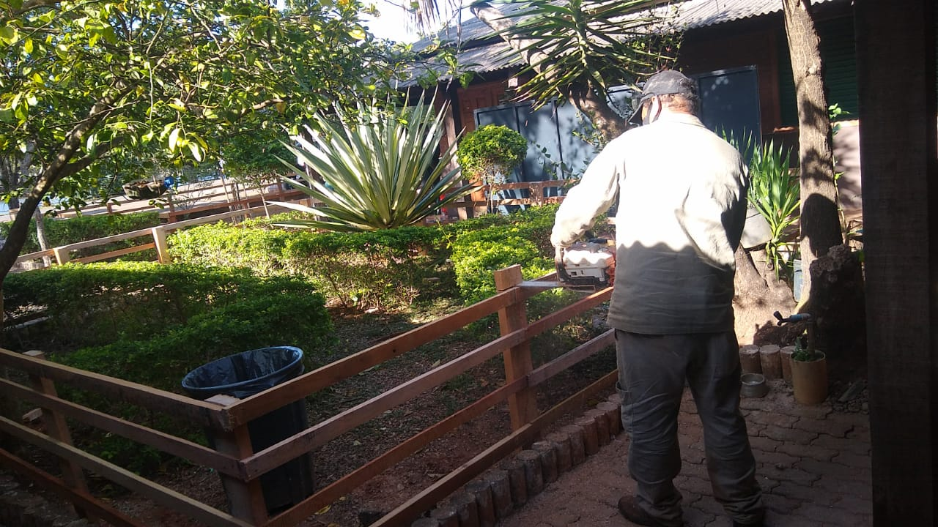
Cerca em 03 Jardins no prédio da SUELP

Slide 23
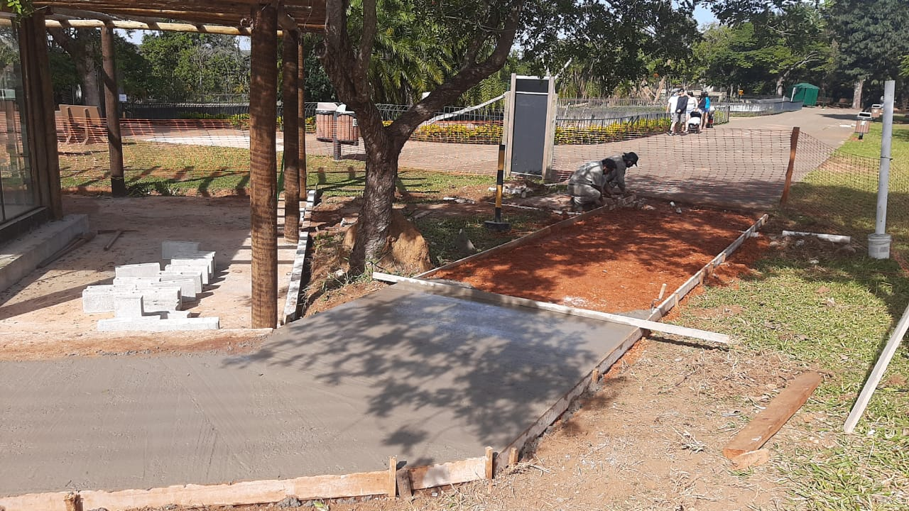
Serviço Casa de Vidro (Em andamento)

Slide 24
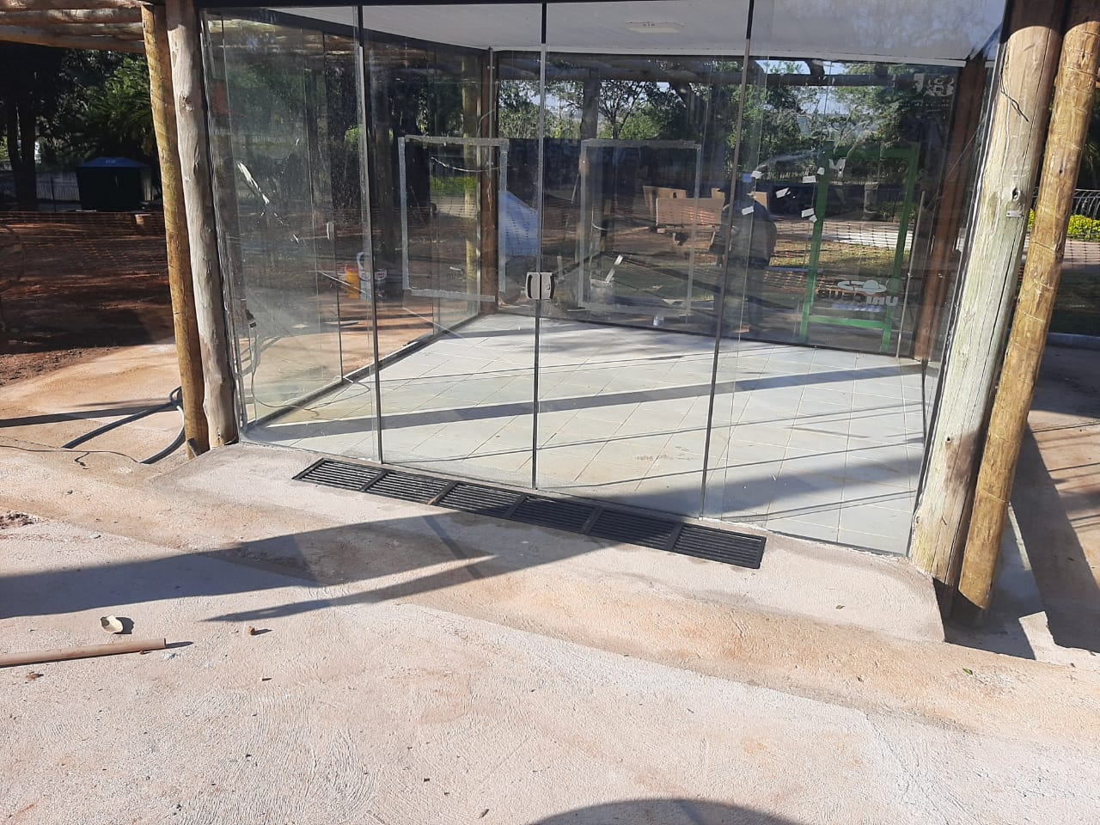
Serviço Casa de Vidro (Em andamento)

Slide 25
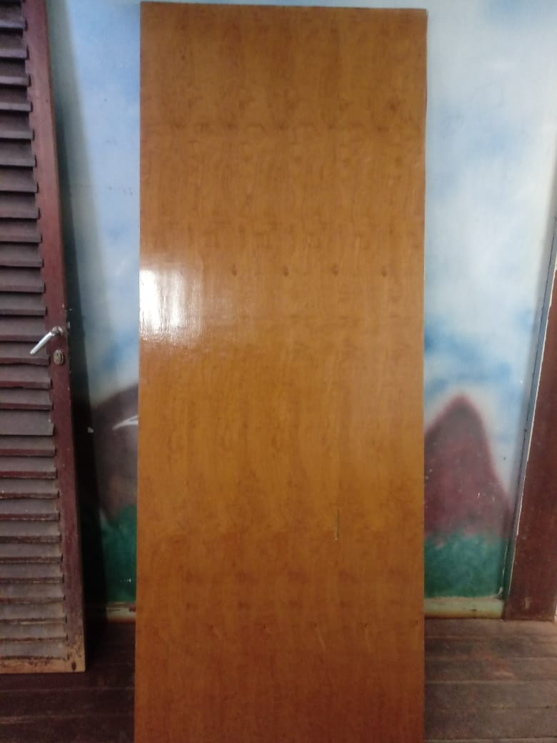
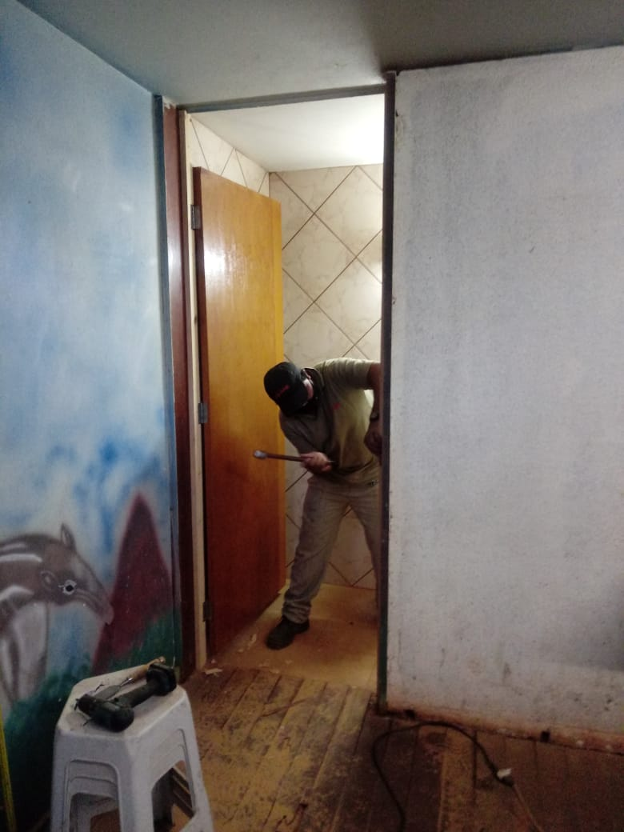
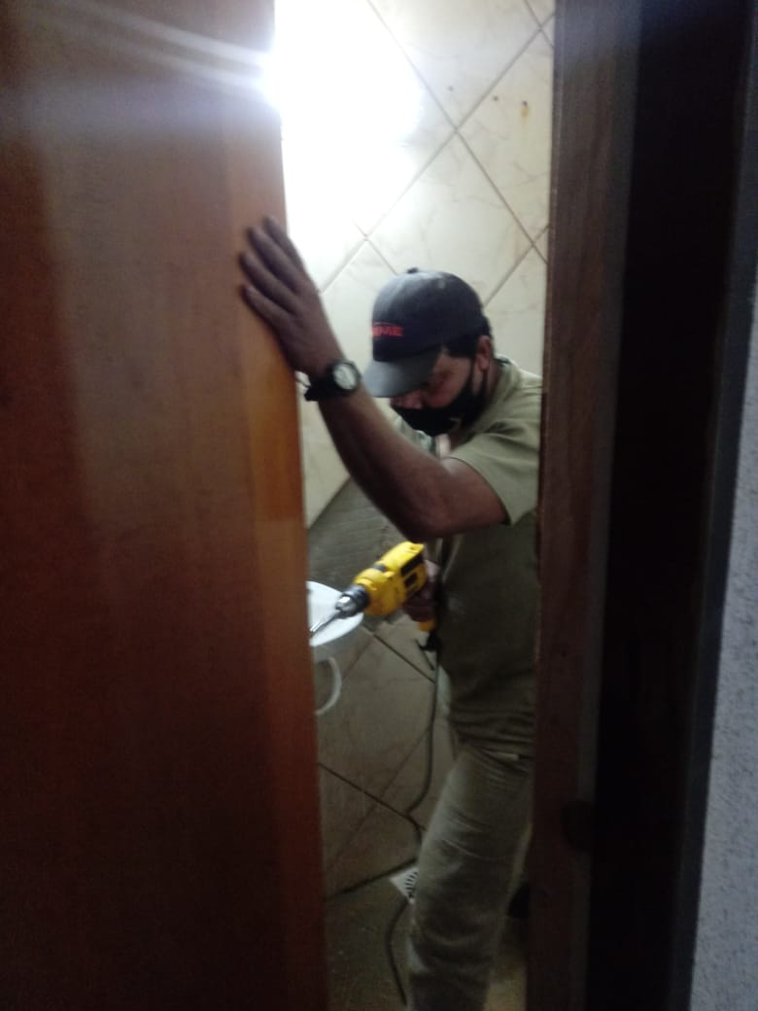
Instalação de 01 porta no banheiro segurança do Teatro Arena

Slide 26
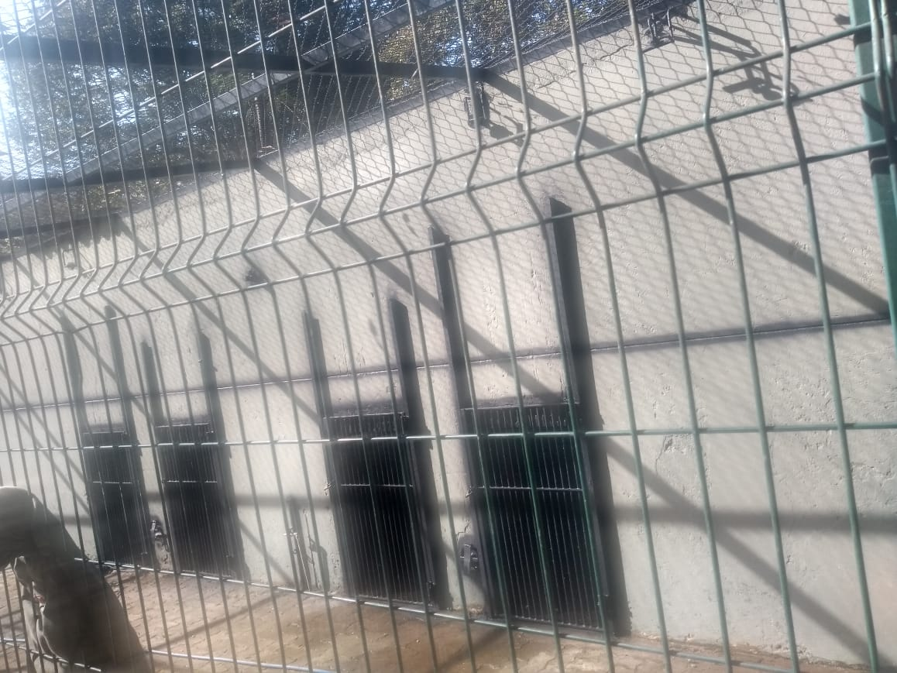
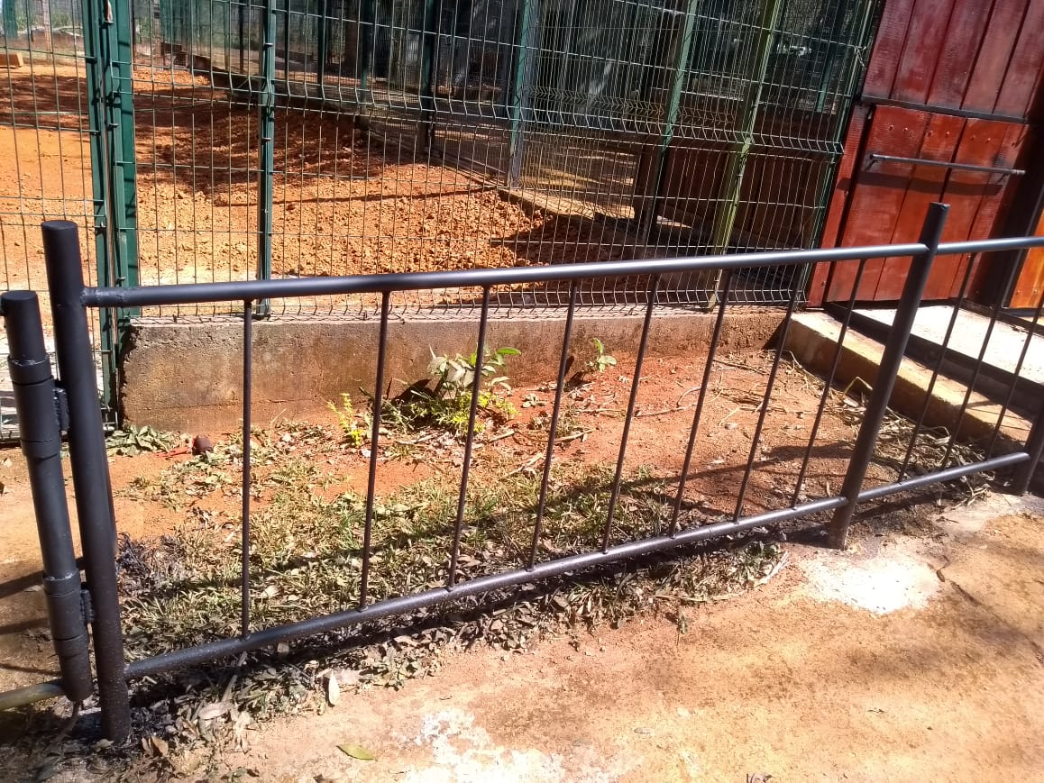
Pintura recinto América

Slide 27
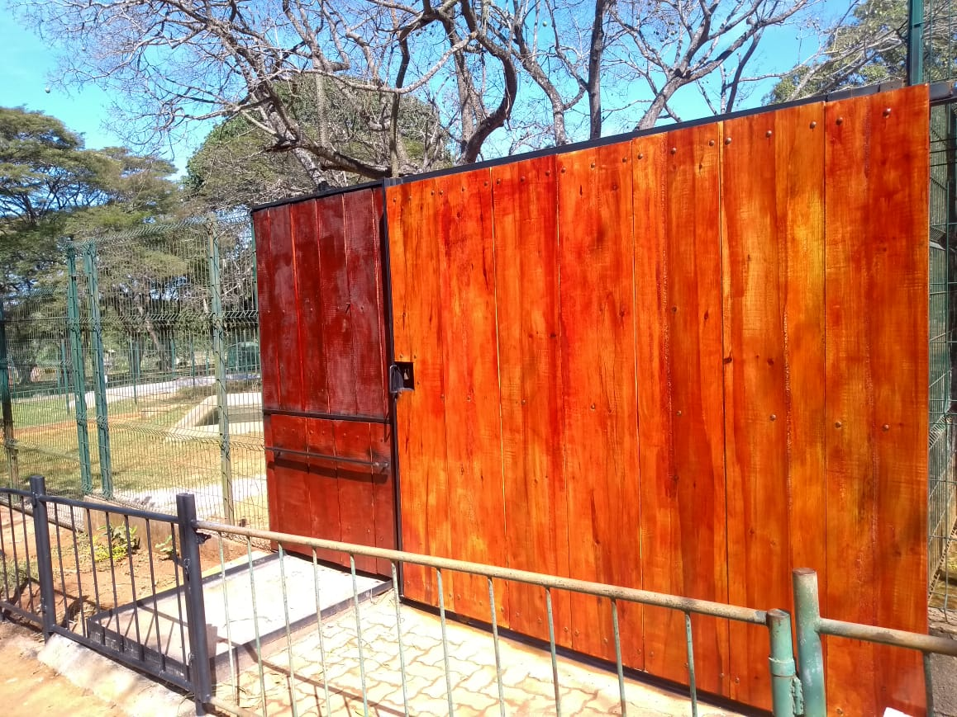
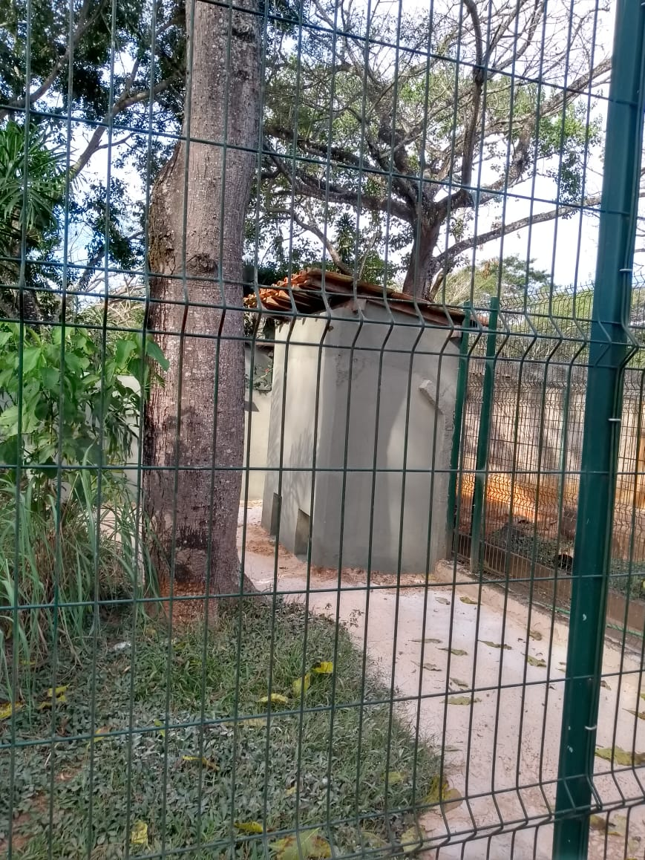
Pintura recinto América

Slide 28
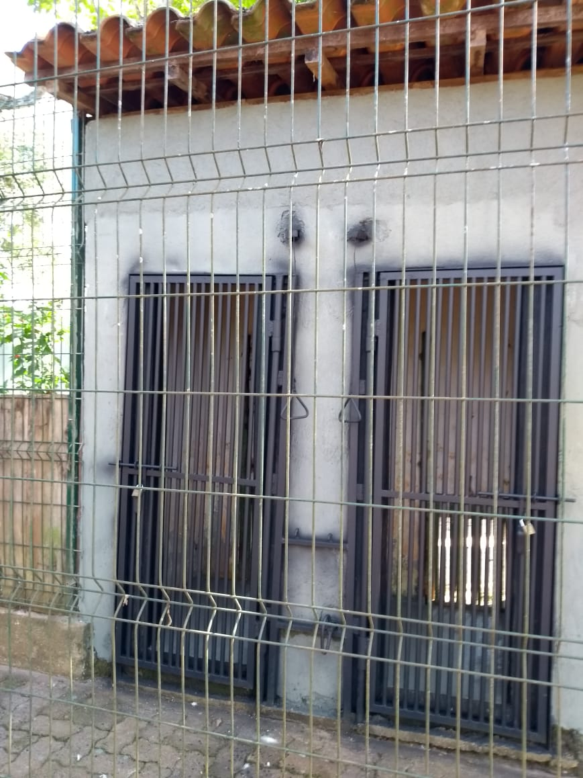
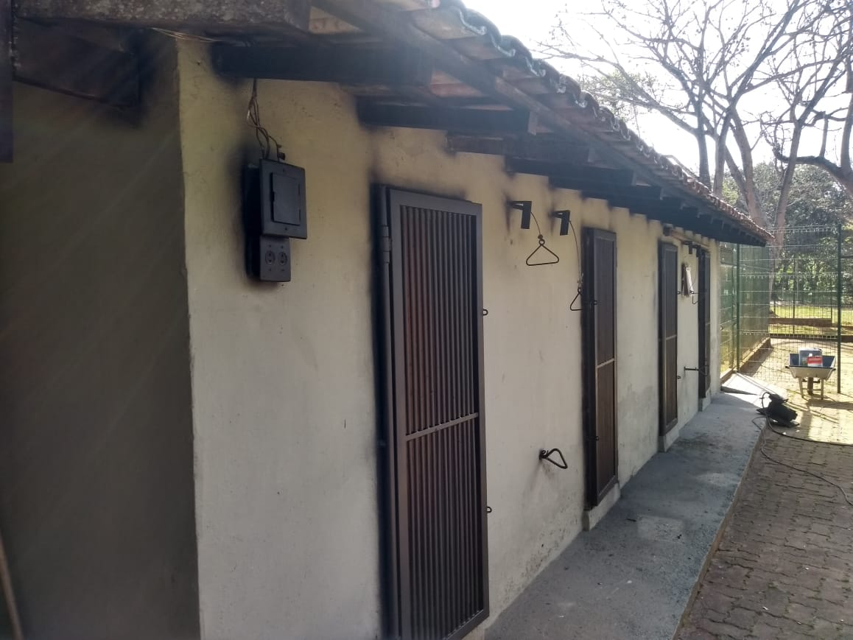
Pintura recinto América

Slide 29
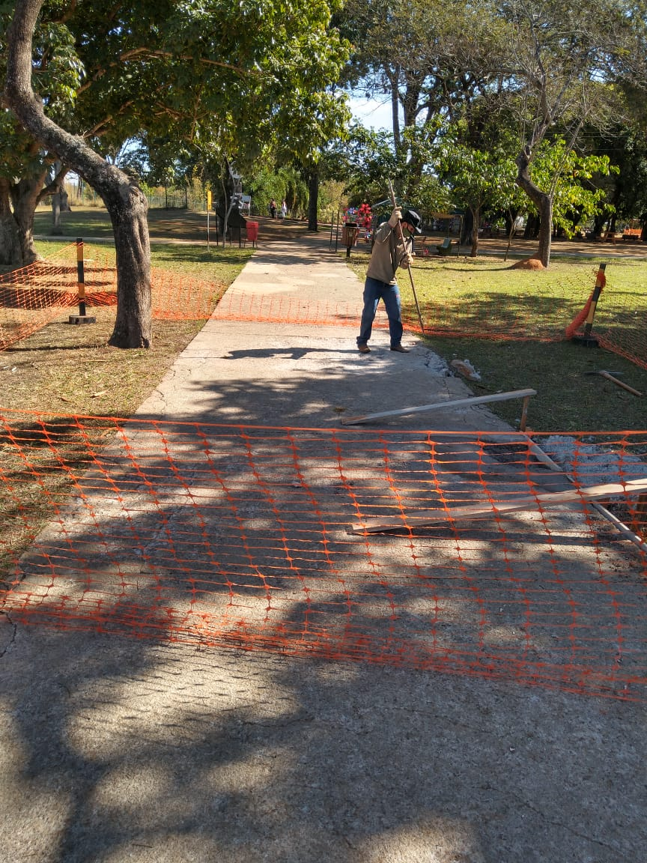
Início da manutenção da calçada entre o recinto do Thor e as suçuaranas

Slide 30
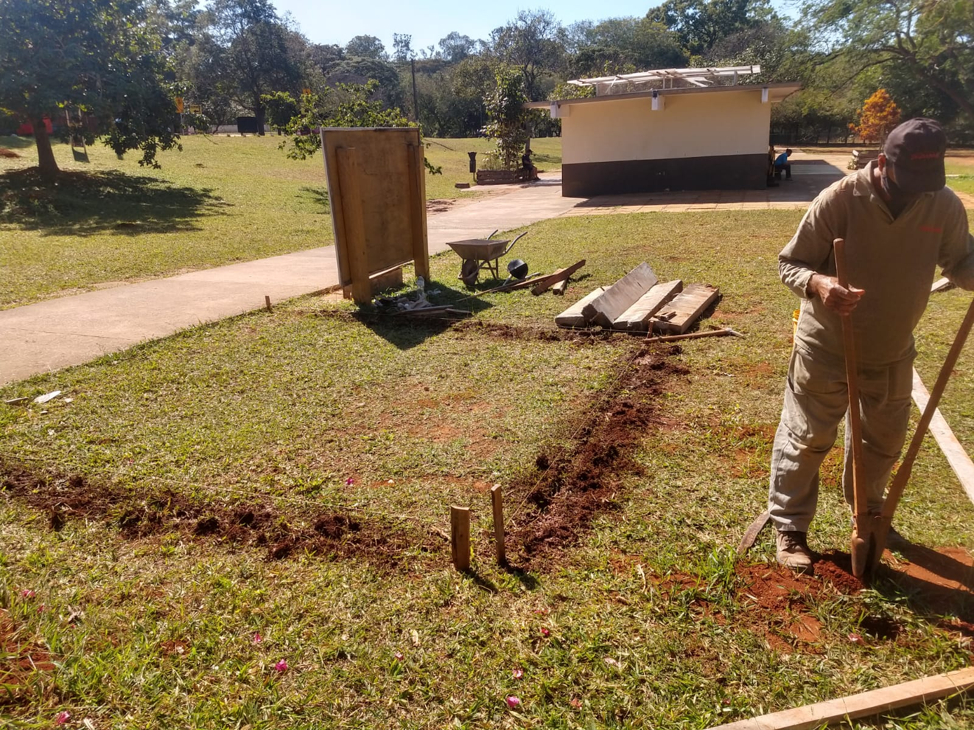
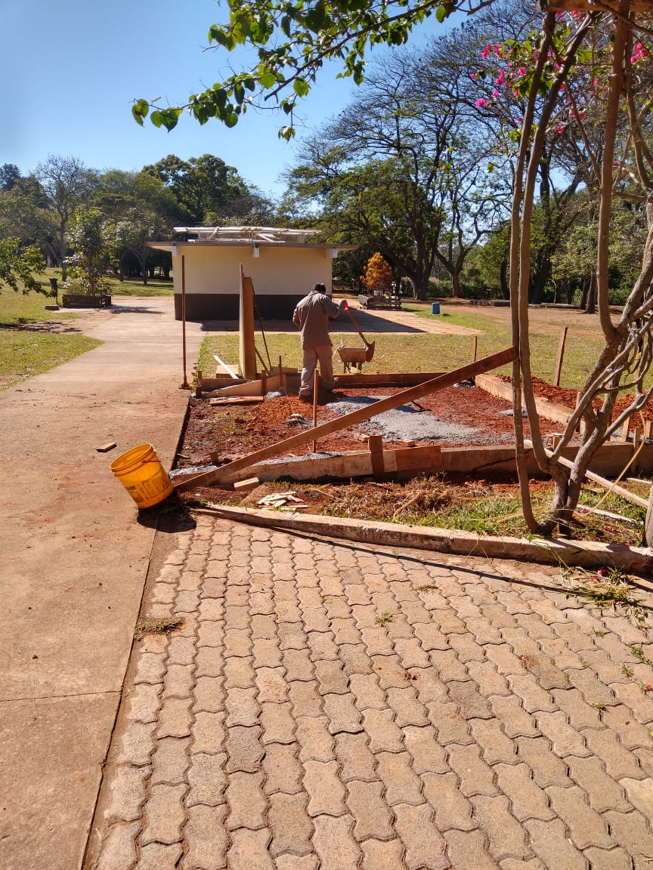
Local do pipoqueiro próximo ao recinto do Thor e o banheiro.

Slide 31
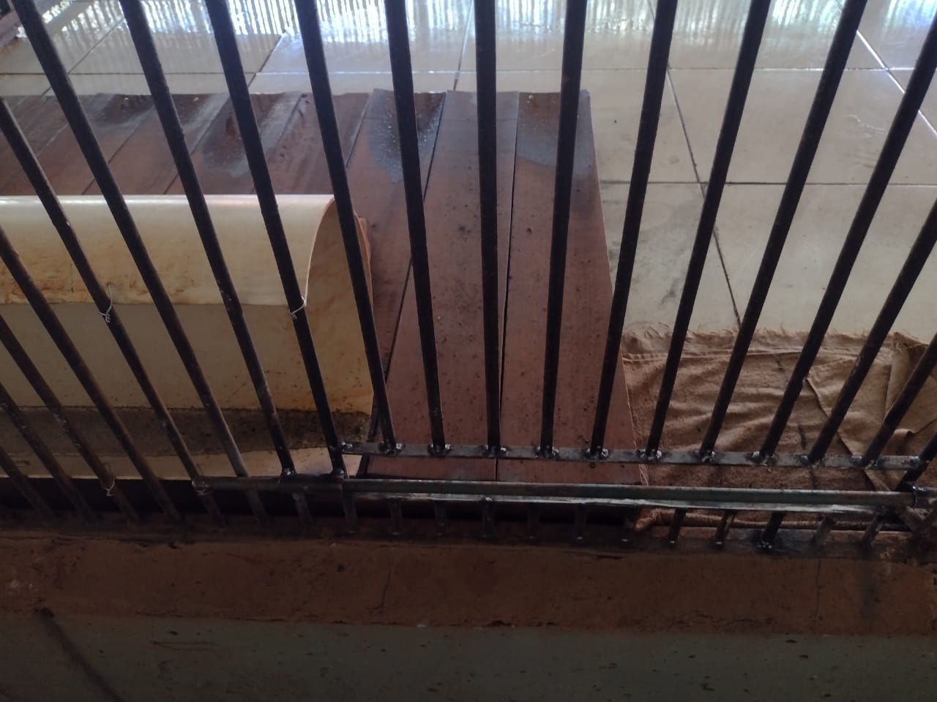
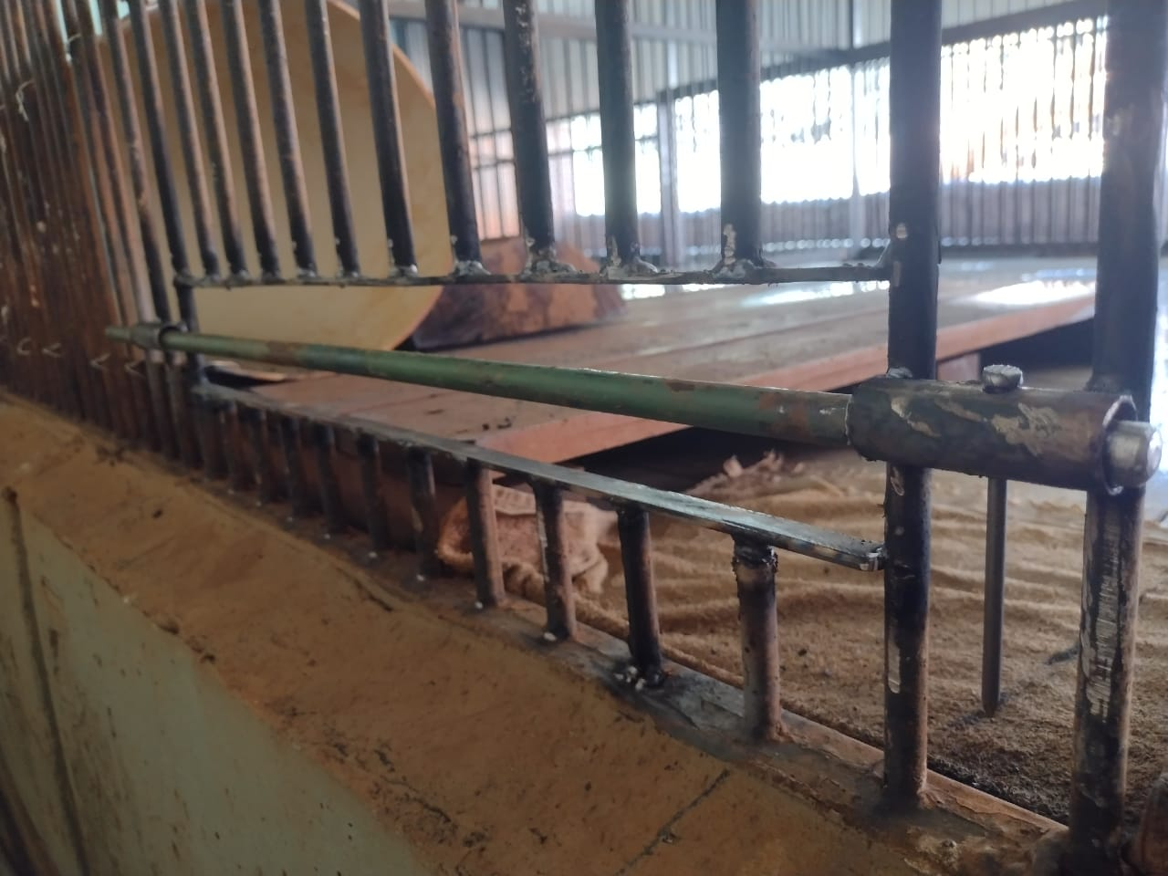
Grade da gaiola ariranha para condicionamento.

Slide 32
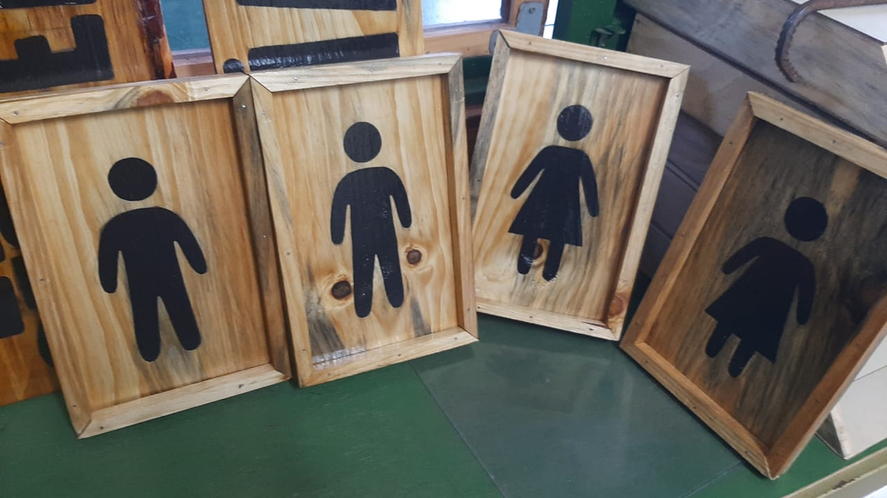
Placas para os banheiros.

Slide 33
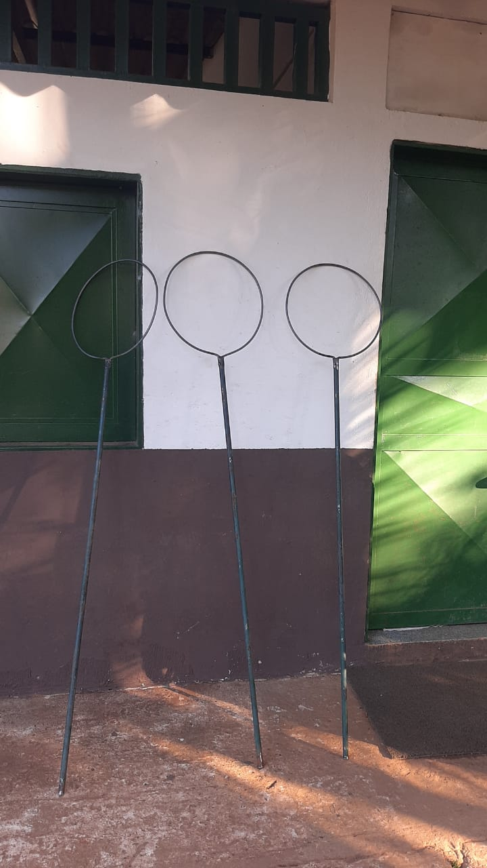
3 suporte para SUCOP limpar Lago dos macacos.

Slide 34


Pintura dos Suportes para Placas dos Recinto.

Slide 35
Mês de junho /2021

